Slide 1
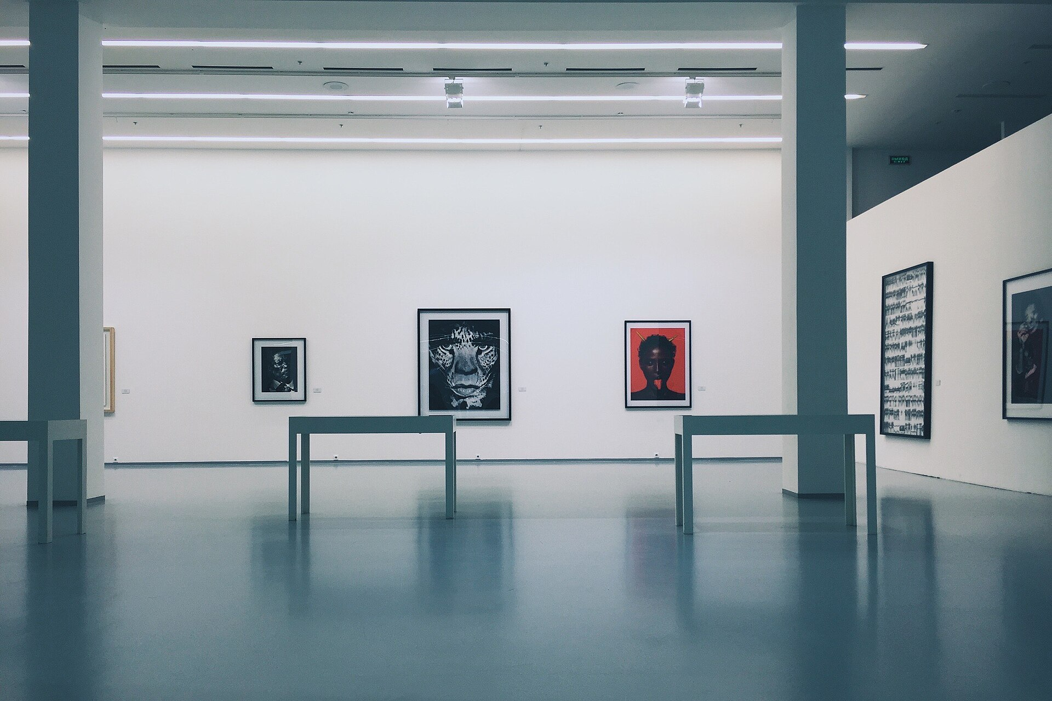
ИТОГОВОЕ МЕРОПРИЯТИЕ
по дисциплине «Теория и методика обучения дизайну»
ДИЗАЙН-ПРОЕКТ:
КОНЦЕПЦИЯ ВЫСТАВКИ
План-конспект занятия
[ФИО студента] · [Группа] · 2026

Slide 2
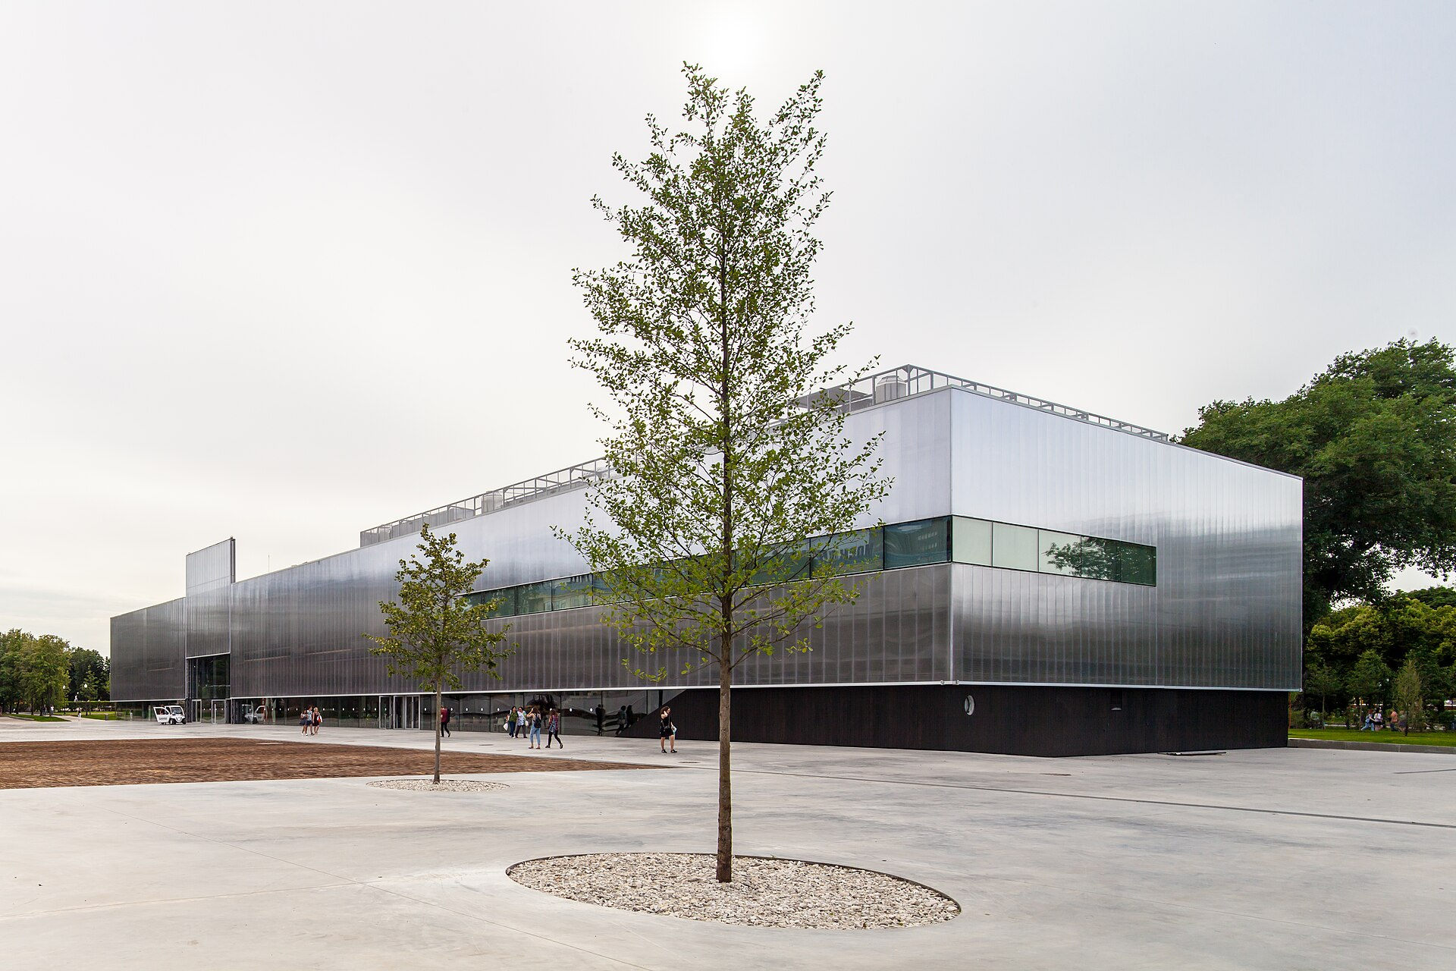
ПУНКТ 1 ИЗ 6 · ПО ЗАДАНИЮ
1. Вводная часть
ТЕМА ЗАНЯТИЯ
«Концепция выставки как дизайн-проект»
ЦЕЛЬ
Сформировать представление о принципах разработки концепции выставки и показать путь от идеи к пространственному решению.
Рис. 1. Здание музея «Гараж» в Парке Горького, Москва
ЗАДАЧИ
1. Раскрыть понятие «концепция выставки».
2. Определить составляющие выставочного проекта.
3. Познакомить с этапами разработки концепции.
4. Научить формулировать ключевую идею выставки.
5. Научить переводить идею в сценарий пространства.
6. Сформировать навык аргументации решения.
ИДЕЯ
СМЫСЛ
ПРОСТРАНСТВО
ПОСЕТИТЕЛЬ
Форма: лекция + мини-практикум
Продолжительность: 90 минут
Итог: концептуальная карта выставки
Дизайн-проект: концепция выставки
2

Slide 3
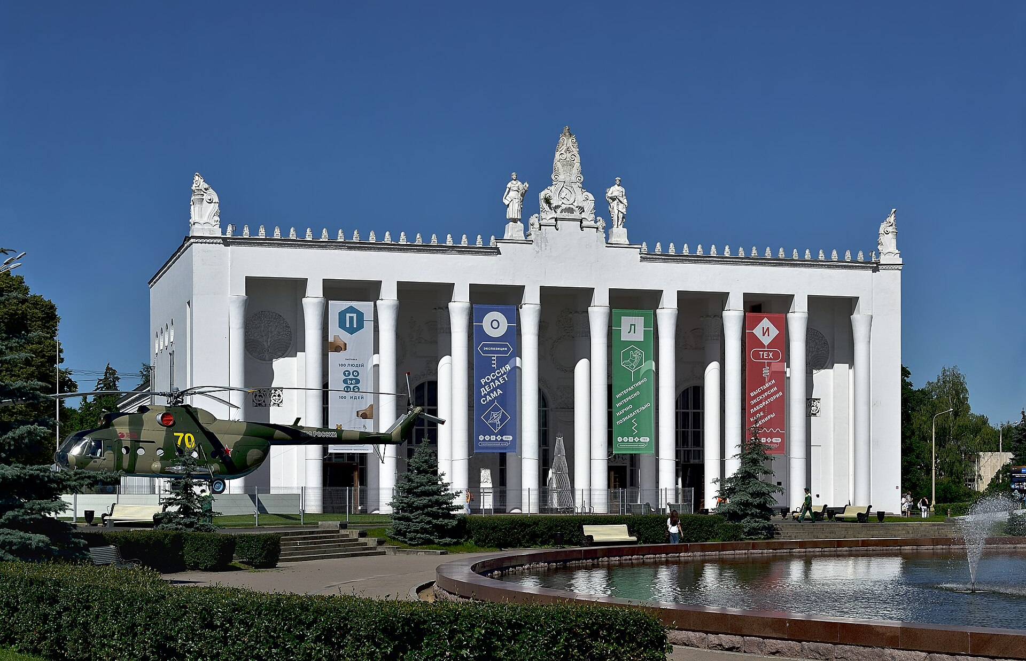
ПОЧЕМУ ВЫСТАВКА — ЭТО ДИЗАЙН-ПРОЕКТ
Что именно мы проектируем?
Выставка — не просто размещение экспонатов в помещении. В проекте одновременно решаются:
содержание
смысловое сообщение
образ выставки
сценарий восприятия
движение посетителя
организация пространства
Рис. 2. Павильон № 26 «Транспорт» на ВДНХ, Москва
экспозиционное оборудование
графика и навигация
КОНЦЕПЦИЯ
свет и цвет
интерактивные элементы
доступность
СОДЕРЖАНИЕ
ПОСЕТИТЕЛЬ
ПРОСТРАНСТВО
ЦЕЛОСТНЫЙ ОПЫТ
Экспонат отвечает на вопрос «что показать», концепция — «зачем и как это показать».
Дизайн-проект: концепция выставки
3

Slide 4
ПУНКТ 2 ИЗ 6 · ПО ЗАДАНИЮ
2. Содержание лекции
01
Ключевая идея
02
Аудитория
03
Сценарий
Что должна понять аудитория после посещения?
Для кого создаётся выставка?
В какой последовательности посетитель получает информацию?
04
Пространство
05
Визуальный язык
Главный принцип:
сначала смысл →
затем форма.
Как идея переводится в маршрут, зоны и экспозицию?
Как цвет, свет, графика, материалы и оборудование поддерживают идею?
Идея → Аудитория → Сценарий → Пространство → Образ
Дизайн-проект: концепция выставки
4

Slide 5
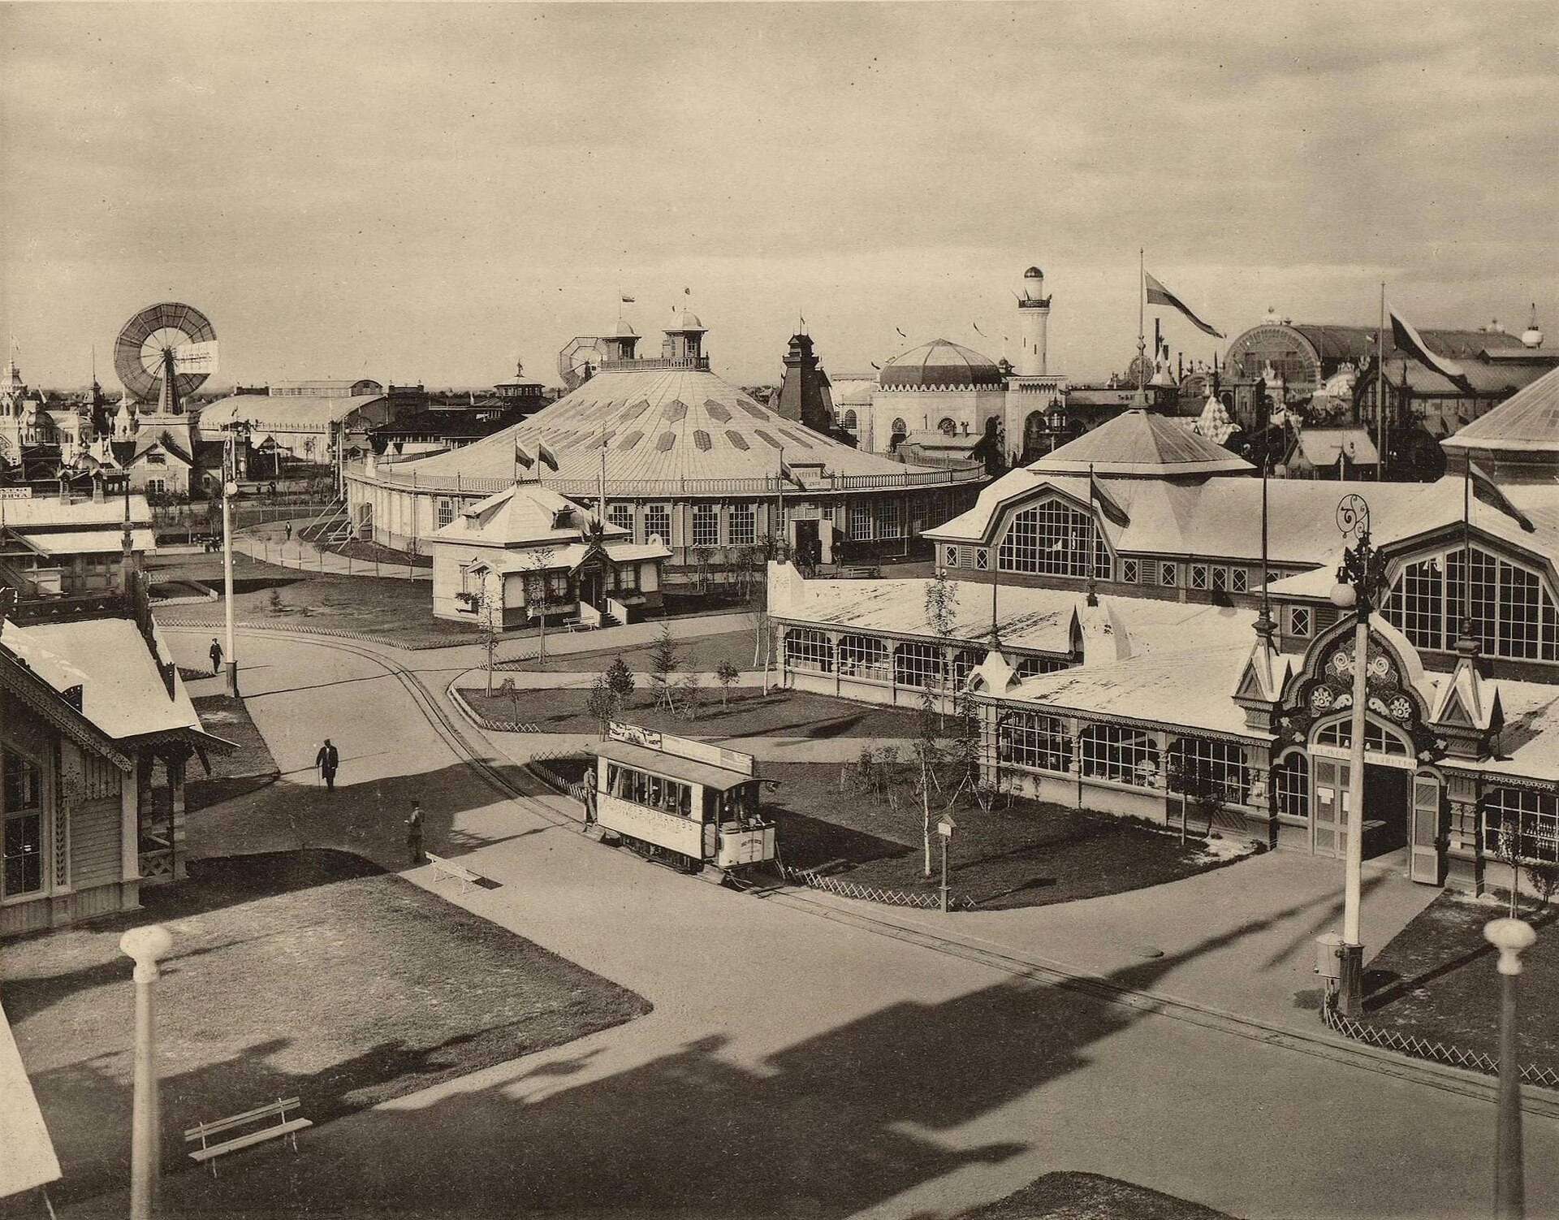
КЛЮЧЕВОЙ СЛАЙД
Ключевая идея выставки
Ключевая идея — краткая формулировка того, что выставка хочет сообщить посетителю и почему это важно.
ТЕМА ≠ КОНЦЕПЦИЯ
ТЕМА: русский авангард
ОНА ОТВЕЧАЕТ НА ВОПРОСЫ
О чём выставка?
Что мы хотим сказать?
Для кого это важно?
Какое впечатление получит посетитель?
Что он должен понять или почувствовать?
ВОПРОС: как искусство вошло в быт?
КЛЮЧЕВАЯ ИДЕЯ: авангард проектировал среду жизни
Формула: Я исследую ______, чтобы показать ______ и помочь посетителю понять ______.
Слабая идея: «Выставка о русском авангарде».
Сильнее: «Как авангард вывел искусство из рамы в повседневную жизнь».
Рис. 3. Овальный павильон В. Г. Шухова на Всероссийской выставке, Нижний Новгород, 1896
Дизайн-проект: концепция выставки
5

Slide 6
АУДИТОРИЯ И СЦЕНАРИЙ ПОСЕТИТЕЛЯ
От объекта к посетителю
Кто посетитель?
Что делает посетитель?
Маршрут в плане (схема автора)
возраст
уровень подготовки
интересы
мотивация посещения
ожидаемый уровень информации
особенности восприятия
ВХОД
2
4
ОРИЕНТАЦИЯ
ЗНАКОМСТВО С ИДЕЕЙ
3
5
1
ИССЛЕДОВАНИЕ
1 Вход → 2 Знакомство → 3 Исследование → 4 Кульминация → 5 Выход
КЛЮЧЕВОЙ ЭПИЗОД
«Пользователи хотят видеть в инструкции к выставке концепцию выставки, продолжительность выставки и карту маршрута»
— Никифорова А. Д., Университет ИТМО
ВЫВОД / РЕФЛЕКСИЯ
Маршрут выставки — это часть повествования.
Дизайн-проект: концепция выставки
6

Slide 7
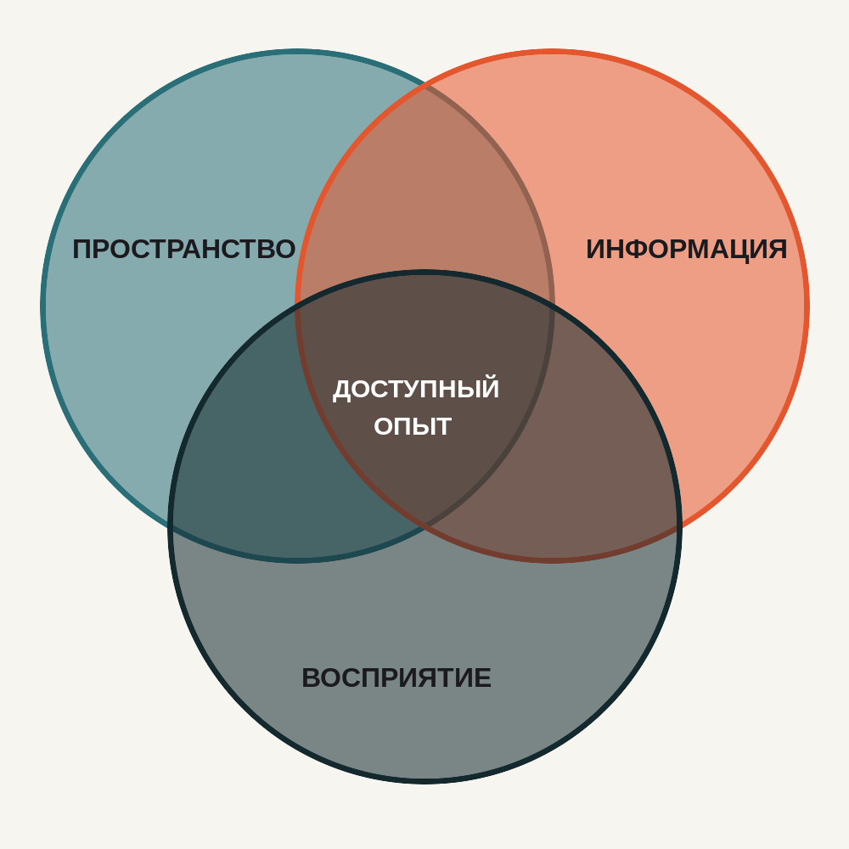
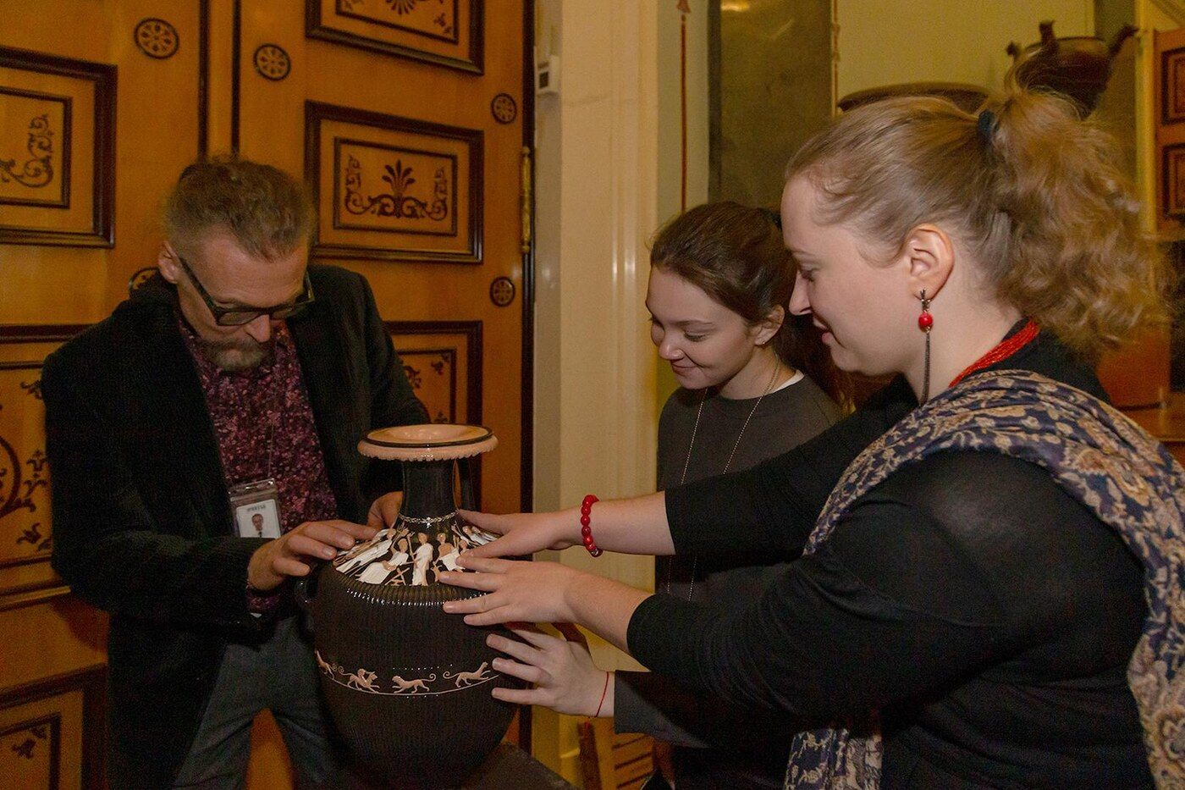
ДОСТУПНОСТЬ
Концепция должна учитывать всех
Физическая доступность
маршрут, ширина проходов, высота элементов, места отдыха
Информационная доступность
размер текста, контраст, субтитры, альтернативные форматы
Сенсорная доступность
звук, свет, тактильные элементы, выбор уровня нагрузки
Эрмитаж, инклюзивная программа «Искусство в ощущениях»: в декабре 2024 г. в Двадцатиколонном зале на постоянной экспозиции появилась тактильная копия чернолаковой гидрии IV в. до н. э. Макет создан цифровым моделированием, напечатан на 3D-принтере, обработан и расписан вручную.
ГЦМСИР: «Организация доступной среды» — отдельная тема программы проектирования экспозиций.
Рис. 4. Тактильная копия чернолаковой гидрии IV в. до н. э. Государственный Эрмитаж
Дизайн-проект: концепция выставки
7

Slide 8
ПУНКТ 3 ИЗ 6 · ПО ЗАДАНИЮ
3. Структура занятия — 90 минут
ПОНЯТЬ
ПРОАНАЛИЗИРОВАТЬ
СОЗДАТЬ
ОБОСНОВАТЬ
0–10 мин
10–30 мин
30–45 мин
Вводная часть
Мини-лекция
Разбор примера
Проблемный вопрос: «Можно ли назвать выставкой помещение, в котором просто расставлены экспонаты?» Краткое обсуждение.
Понятие концепции. Ключевая идея. Аудитория. Сценарий.
Анализ реальной выставки.
45–60 мин
60–80 мин
80–90 мин
Объяснение технологии
Практическое задание
Презентация и обратная связь
От идеи к пространству.
Разработка собственной мини-концепции.
Каждый студент представляет решение.
ПОНЯТЬ → ПРОАНАЛИЗИРОВАТЬ → СОЗДАТЬ → ОБОСНОВАТЬ
Дизайн-проект: концепция выставки
8

Slide 9
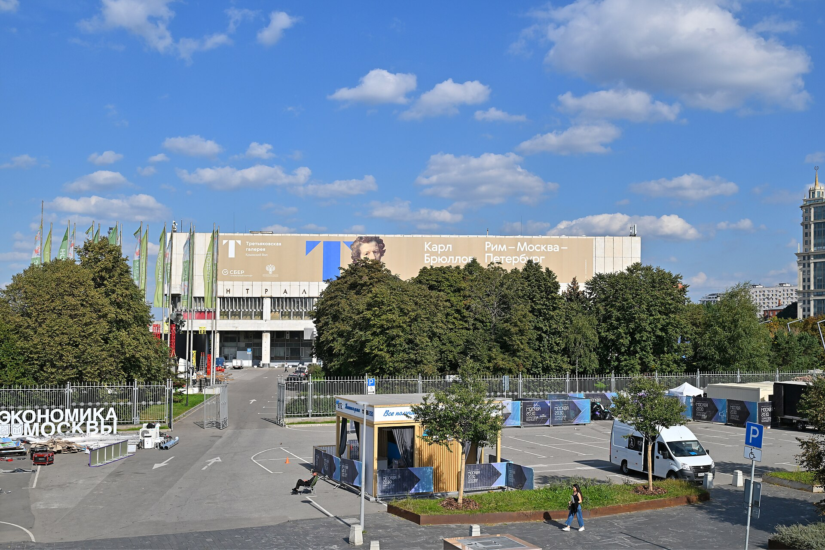
КЕЙС 1
«Третьяковка: Другая редакция»
Выставка-эксперимент в Новой Третьяковке на Крымском валу, 26 июля – 26 августа 2018 г. Проект Третьяковской галереи и магистерской программы Advanced Urban Design (Институт «Стрелка» и ВШЭ); куратор — Анастасия Смирнова.
Идея: музей — это город. Авторы называют Третьяковку «огромным организмом», по структуре напоминающим мегаполис.
Колоннада у входа со стороны Москвы-реки: каждая колонна — инсталляция. «Другой маршрут» ведёт через залы постоянной экспозиции; комментарии дают писатели, художники, архитекторы. Навигация: буклеты и волонтёры с жёлтыми значками.
Рис. 5. Здание Новой Третьяковки на Крымском валу, Москва, 2025
идея «музей как город» → колоннада и «Другой маршрут»
Что показывает кейс: идея превращается в пространственные решения — вход, маршрут, навигацию.
Концепция проявляется в способе движения и восприятия.
Дизайн-проект: концепция выставки
9

Slide 10
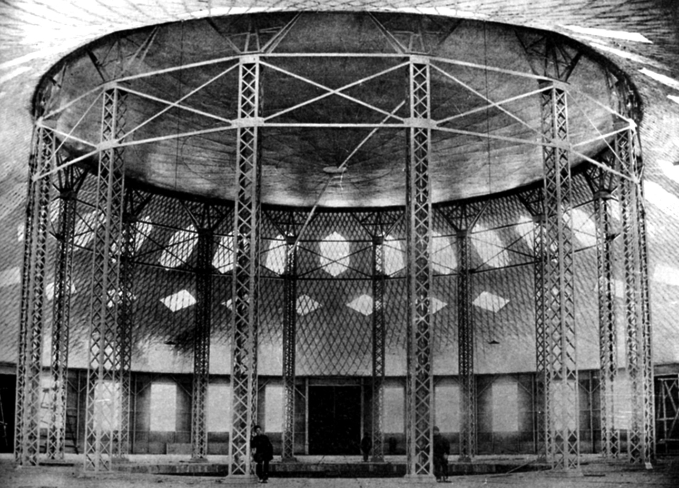
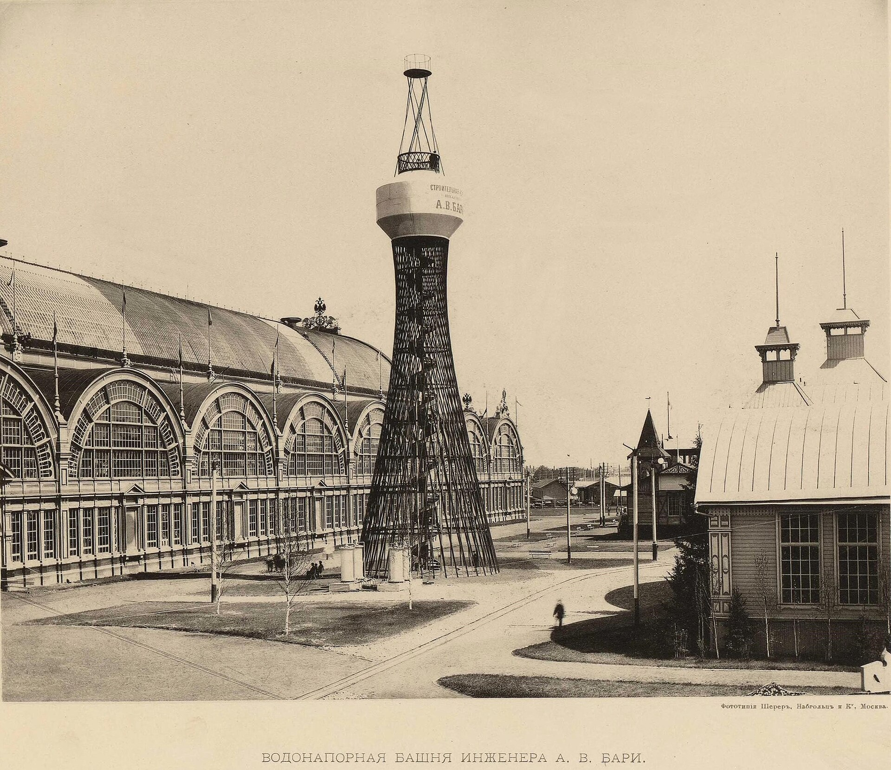
КЕЙС 2
«Шухов. Формула архитектуры»
Музей архитектуры имени А. В. Щусева, Москва; открытие 22 октября 2019 г.; проект подготовлен вместе с фондом «Шуховская башня».
Крупнейший показ наследия В. Г. Шухова за 25 лет: более 300 предметов — чертежи, макеты, фотографии, рукописи.
Основа экспозиции — два изобретения: стальные сетчатые перекрытия и гиперболоидные сооружения. Часть материалов связана со строительством павильонов Всероссийской выставки 1896 г. в Нижнем Новгороде.
Рис. 6. Сетчатая оболочка и мембранная кровля В. Г. Шухова, 1896. Фото А. О. Карелина
Наследие
Два изобретения
300+ предметов
Выставка
Рис. 7. Гиперболоидная башня Шухова на выставке 1896 г., Нижний Новгород. Фото А. О. Карелина
Дизайн-проект: концепция выставки
10

Slide 11
ТЕХНОЛОГИЯ РАБОТЫ
Технология создания концепции выставки
1
БРИФ
тема, проблема, ограничения
2
ИССЛЕДОВАНИЕ
материалы, объекты, контекст
3
АУДИТОРИЯ
для кого создаётся выставка
4
КЛЮЧЕВАЯ ИДЕЯ
главное сообщение
5
СЦЕНАРИЙ
порядок восприятия
6
ПРОСТРАНСТВО И ОБРАЗ
планировка, свет, цвет, материалы, графика
7
ПРОТОТИП И КОРРЕКЦИЯ
проверка решения и доработка
Проект итеративен: каждый шаг проверяется и возвращает к предыдущему.
Дизайн-проект: концепция выставки
11

Slide 12
ПРАКТИЧЕСКАЯ ЧАСТЬ
Практикум: разработать концепцию выставки
Небольшая тематическая выставка. За 20 минут разработайте:
Концепт-лист (пример)
1
Название
короткое и запоминающееся
НАЗВАНИЕ
«Искусство вокруг нас»
2
Ключевую идею
1–2 предложения
КЛЮЧЕВАЯ ИДЕЯ
авангард проектировал среду жизни
3
Аудиторию
кто посетитель?
4
Три тематические зоны
например: Введение → Исследование → Финал
АУДИТОРИЯ
студенты 1 курса
5
Сценарий движения
как посетитель проходит выставку?
ЗОНЫ
1 Введение → 2 Опыты → 3 Быт
6
Визуальный образ
2–3 цвета, материал, свет, графический приём
ВИЗУАЛЬНЫЙ ОБРАЗ
красный + чёрный + белый, фанера, прожекторный свет, крупный шрифт
7
Интерактивный элемент
что посетитель делает, а не только смотрит?
Дизайн-проект: концепция выставки
12

Slide 13
ПУНКТ 4 ИЗ 6 · ПО ЗАДАНИЮ
4. Методика проведения занятия
Не просто «лекция»: показываем, как именно преподаватель работает со студентами.
1
ПРОБЛЕМА
2
ПРИМЕР
3
АНАЛИЗ
Проблемное обучение
Объяснительно-иллюстративный метод
Анализ кейса
Начать с вопроса: «Что превращает набор экспонатов в выставку?»
Показ реальных выставочных решений.
Студенты разбирают существующую выставку.
4
ПРОЕКТ
5
СХЕМА
6
ОБСУЖДЕНИЕ
Проектный метод
Визуальное моделирование
Обсуждение и критика
Создание собственной концепции.
Схема маршрута, план, мудборд.
Защита решения и обратная связь.
Дизайн-проект: концепция выставки
13

Slide 14
ПУНКТ 5 ИЗ 6 · ПО ЗАДАНИЮ
5. Оценочные средства
Критериальная рубрика на 20 баллов
Уровни
Критерий | Баллы
Чёткость идеи | 0–4
Соответствие идеи аудитории | 0–3
Логика сценария | 0–4
Связь пространства и концепции | 0–4
Визуальная целостность | 0–3
Аргументация решения | 0–2
Итого | 20
18–20
целостная, аргументированная концепция
14–17
концепция сформирована, есть что дорабатывать
10–13
идея понятна частично, связи слабые
0–9
целостной концепции нет
Оцениваем не только результат, но и процесс: аргументацию, решения, работу с обратной связью.
Дизайн-проект: концепция выставки
14

Slide 15
ПУНКТ 6 ИЗ 6 · ПО ЗАДАНИЮ
6. Элементы педагогической техники
Речь преподавателя
Визуальная демонстрация
короткие инструкции
чёткая постановка задачи
вопросы вместо готовых ответов
терминология с объяснением
реальные выставки
схемы и планы
фотографии
эскизы
Организация работы
Обратная связь
индивидуальная работа
работа в парах
краткая презентация
взаимная критика
«Что работает?»
«Что не работает?»
«Что можно изменить?»
Преподаватель не проектирует выставку за студента — он создаёт условия для самостоятельного решения.
Дизайн-проект: концепция выставки
15

Slide 16
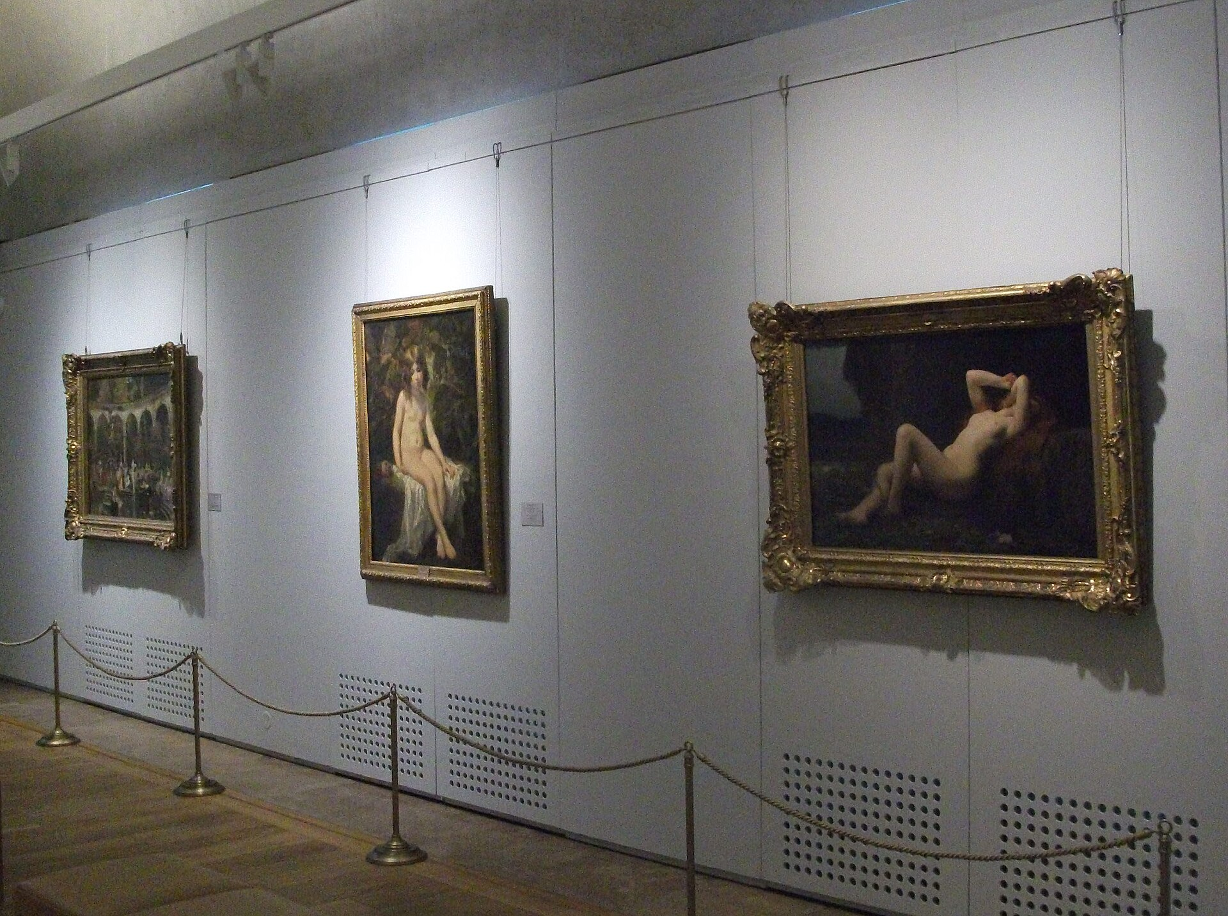
ИТОГ ЗАНЯТИЯ
Результат: что должен уметь студент
ЗНАЕТ
что такое концепция выставки и из чего она состоит
УМЕЕТ
сформулировать ключевую идею и определить аудиторию
УМЕЕТ
создать простой сценарий движения посетителя
Рис. 8. Зал живописи Парижского салона в здании Главного штаба Эрмитажа, Санкт-Петербург
УМЕЕТ
связать содержание с пространственным и визуальным решением
ИДЕЯ
СОДЕРЖАНИЕ
МОЖЕТ
представить и аргументировать свою концепцию
ПРОСТРАНСТВО
ПОСЕТИТЕЛЬ
обратная связь → коррекция концепции
Выставка — не набор экспонатов, а спроектированный опыт посетителя.
Дизайн-проект: концепция выставки
16

Slide 17
ОБЯЗАТЕЛЬНЫЙ РАЗДЕЛ
Библиографический список
1. Проектирование музейных экспозиций исторического профиля: программа стажировки работников музеев [Электронный ресурс]. М.: ГЦМСИР, 2025. URL: https://www.sovrhistory.ru/learning/training/3148_2026_proektirovanie_muzeynih_ekspoziciy.pdf
2. Никифорова А. Д. Разработка пользовательского сценария «Пространства интерпретаций» в Музее истории религии [Электронный ресурс] / науч. рук. А. А. Пучковская. Университет ИТМО, 2022. URL: https://kmu.itmo.ru/file/download/application/25781
3. На Крымском валу проходит выставка-эксперимент «Третьяковка: Другая редакция» [Электронный ресурс] // Мел. 25.07.2018. URL: https://mel.fm/novosti/1357406-drugaia-redaktsia
4. Мамаева О. В Москве покажут самую большую выставку гиперболоидных построек Шухова [Электронный ресурс] // РБК Недвижимость. 17.10.2019. URL: https://realty.rbc.ru/news/5da82d6e9a7947053378adff
5. В Эрмитаже появился новый тактильный экспонат [Электронный ресурс] // Государственный Эрмитаж. 18.12.2024. URL: https://www.hermitagemuseum.org/news/news_441_24?lng=ru
6. Шухов. Формула архитектуры [Электронный ресурс] // Культура.РФ. 2019. URL: https://www.culture.ru/events/514040/vystavka-shukhov-formula-arkhitektury
Дата обращения к электронным ресурсам: [указать дату].
Дизайн-проект: концепция выставки
17

Slide 18
ОБЯЗАТЕЛЬНЫЙ РАЗДЕЛ
Список иллюстраций
Рисунок 1. Здание музея «Гараж» в Парке Горького, Москва. Sergey Norin, 08.07.2015. Источник: Wikimedia Commons. CC BY 2.0. https://commons.wikimedia.org/wiki/File:Moscow,_Garage_Museum_building_in_Gorky_Park_(18910681363).jpg
Рисунок 2. Павильон № 26 «Транспорт» на ВДНХ, Москва. Dmitry Ivanov, 04.07.2015. Источник: Wikimedia Commons. CC BY-SA 4.0. https://commons.wikimedia.org/wiki/File:VDNKh_Pavilion_No_26_Transport.jpg
Рисунок 3. Овальный павильон В. Г. Шухова на Всероссийской выставке, Нижний Новгород, 1896. Автор неизвестен. Источник: Wikimedia Commons. общественное достояние. https://commons.wikimedia.org/wiki/File:Oval_pavilion_by_Vladimir_Shukhov_in_Nizhny_Novgorod_1896_(cropped).jpg
Рисунок 4. Тактильная копия чернолаковой гидрии IV в. до н. э. (Двадцатиколонный зал). Государственный Эрмитаж, опубл. 18.12.2024. Фото с официального сайта музея. Источник: Государственный Эрмитаж, «В Эрмитаже появился новый тактильный экспонат». https://www.hermitagemuseum.org/news/news_441_24?lng=ru
Рисунок 5. Здание Новой Третьяковки на Крымском валу, Москва. Юрий Д.К., 15.09.2025. Источник: Wikimedia Commons. CC BY 4.0. https://commons.wikimedia.org/wiki/File:Moscow_-_2025-9_-_Tretyakov_Gallery,_Krymsky_Val.jpg
Рисунок 6. Сетчатая оболочка и мембранная кровля В. Г. Шухова, 1896. А. О. Карелин. Источник: Wikimedia Commons. общественное достояние. https://commons.wikimedia.org/wiki/File:World_First_membrane_roof_and_lattice_shell_by_Shukhov_1896.jpg
Рисунок 7. Гиперболоидная башня В. Г. Шухова, Нижний Новгород, 1896. А. О. Карелин. Источник: Wikimedia Commons. общественное достояние. https://commons.wikimedia.org/wiki/File:First_Shukhov_Tower_Nizhny_Novgorod_1896.jpg
Рисунок 8. Зал живописи Парижского салона в здании Главного штаба Эрмитажа, Санкт-Петербург. Netelo, 17.08.2018. Источник: Wikimedia Commons. CC BY-SA 4.0. https://commons.wikimedia.org/wiki/File:The_General_Staff_Building_-_Room_of_Sal%C3%B3n_de_Par%C3%ADs_01.jpg
Фон титульного слайда: выставочный зал Московского дома фотографии, Остоженка, 16, Москва. Gennady Grachev, 03.04.2015. Источник: Wikimedia Commons, CC BY 2.0. https://commons.wikimedia.org/wiki/File:Moscow,_Ostozhenka_16_exhibition_hall_interior_(18997883949).jpg
Дизайн-проект: концепция выставки
18

